Slide 1
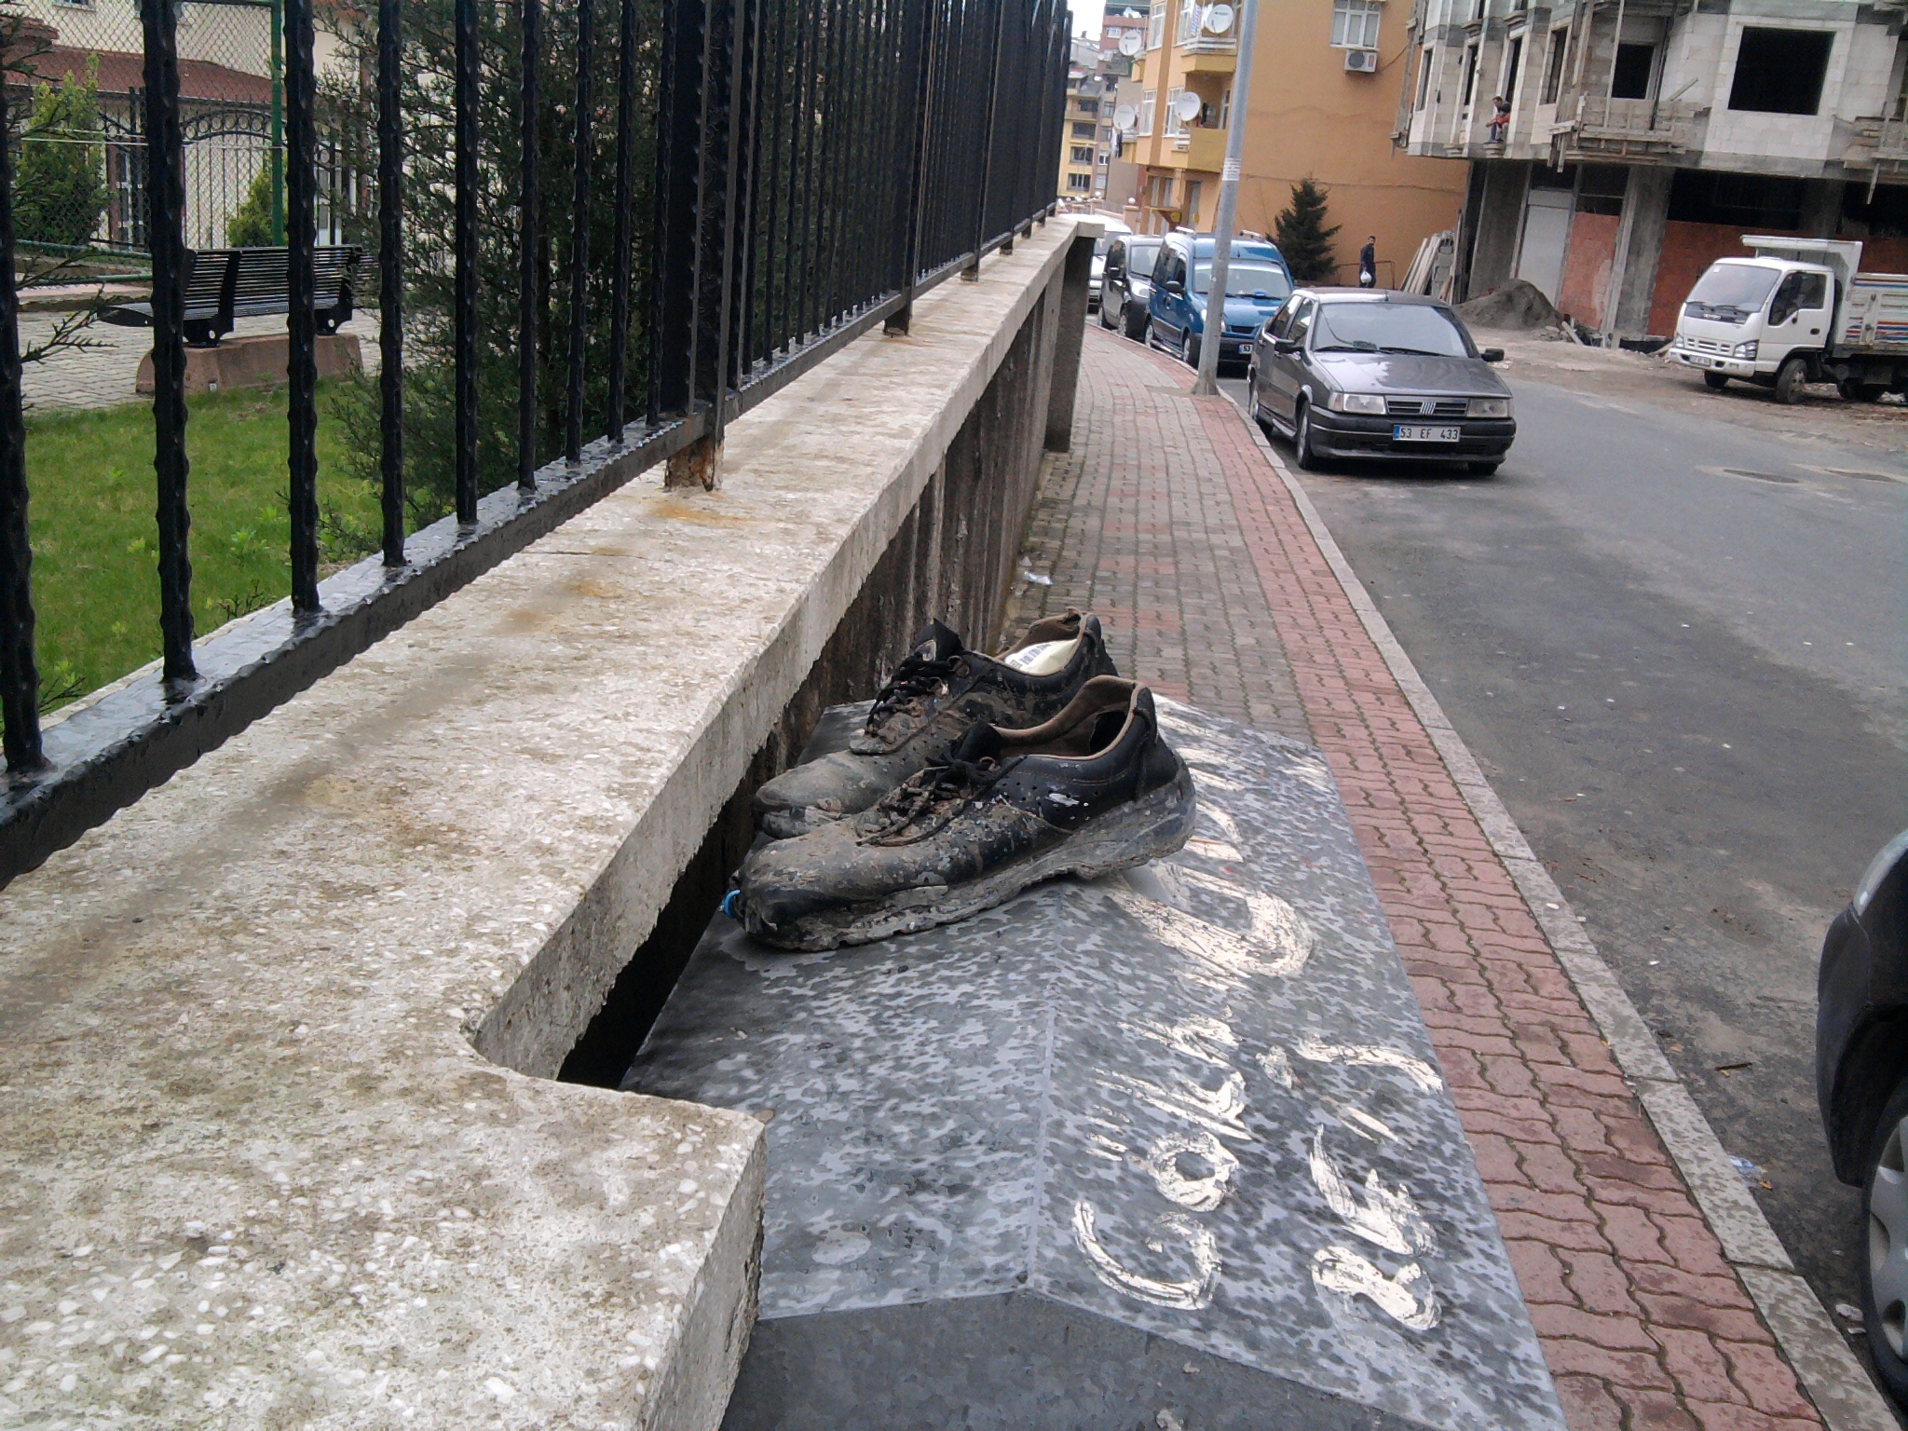

Slide 2

Çevre nedir?

Slide 3
İnsanların doğup büyüdüğü
barındığı
Eğitim gördüğü
Alışveriş yaptığı
Dinlenip eğlendiği

Slide 4
ORMANLARI
HAVAYI
YOLLARI
PARK VE BAHÇELERİ
EVİMİZİ
ODAMIZI
GÖL,DENİZ,AKARSULARI
SINIFIMIZI
TOPLU TAŞIMA ARAÇLARINI

Slide 5
Dinimizde çevre temizliğinin önemi,
Çevreyi korumak islam ahlakının temel ilkelerinden biridir.
Çevre Rabbimizin bize bir emanetidir ve insan bu çevreyi korumakla görevlidir,
Yüce Allah Kur’an’da “Göğü yükseltti ve dengeyi o koydu. Sakın dengeyi bozmayın.” (Rahman 7-8) buyurarak dengeyi bozacak davranışlardan kaçınılmasını istemektedir.
Peygamberimiz de “Çevrenizi temizleyiniz” (Tirmizi, Edep, 41) buyurmuştur. Bu nedenle çevreyi korumak dini bir görevdir.

Slide 6

Peygamberimiz çevre temizliğine gereken önemi vermiş, Müslümanlar da her zaman bu emir ve tavsiyelere uymaya özen göstermişlerdir.

Slide 7
Efendimiz (sas); "Sakın lânete uğrayanlardan olmayınız," buyurunca, sahabeler, 'Bunlar kimlerdir?' diye sordular. Peygamberimiz de, "Herkesin gelip geçtiği yollara, gölgeliklere, su kenarlarına ve ağaçların altına abdest bozup kirletenlerdir." diye cevap verdi.

Slide 8
Müslümanlık temizdir, kirsizdir. Siz de temiz olun, temizlenin, Zira cennete temizler girer.
(hadis-i şerif)
Şüphe yok ki Yüce Allah temizdir, temizliği sever. İkramı boldur, ikramı sever. Cömerttir, cömertliği sever. Artik evlerinizin çevresini temiz tutun..
(hadis-i şerif)

Slide 9

Çevremizi niçin temiz tutmalıyız?

Slide 10

Temiz ve sağlıklı bir çevre, bütün canlıların yaşayabilmesi için temel koşuldur. Her canlı gibi insanda çevresiyle uyum içinde yaşamak zorundadır.
Bu nedenle vücudumuzu ve elbisemizi temiz tuttuğumuz gibi, yaşadığımız; uzak ve yakın çevremiz olan, evimizi, sokağımızı, okulumuzu, sınıfımızı, kısaca içinde yaşadığımız dünyamızı da temiz tutmalıyız. İnsan hayatının devamını sağlayan sağlığı korumak ise, ancak sağlıklı ve temiz bir çevre ile mümkündür.

Slide 11
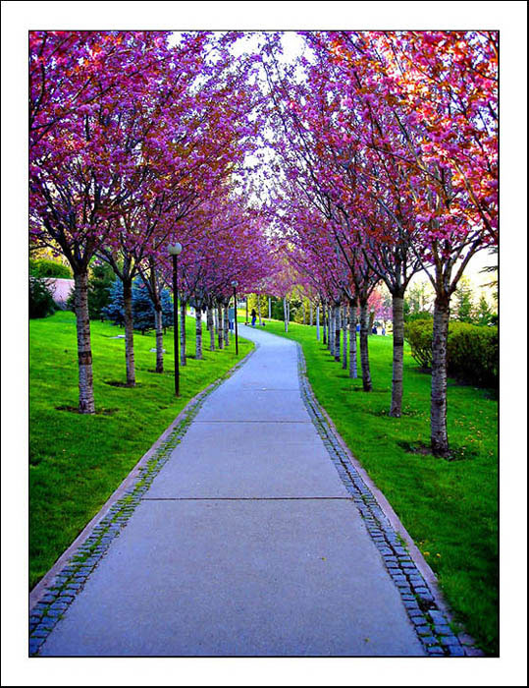

Slide 12
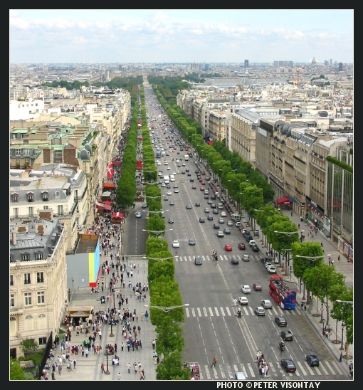
Çevre temizliği ile ilgili olarak neler yapmalıyız?

Slide 13
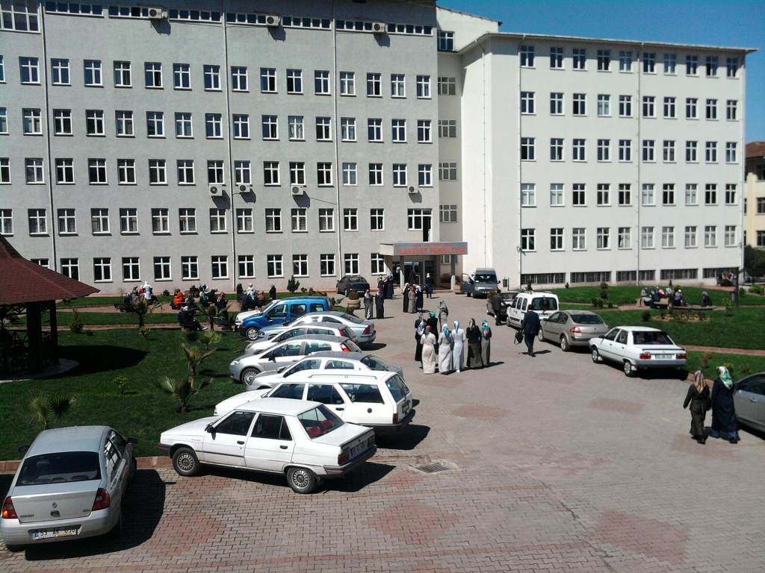
Evimizi ve okulumuzu temiz tutmalıyız

Slide 14
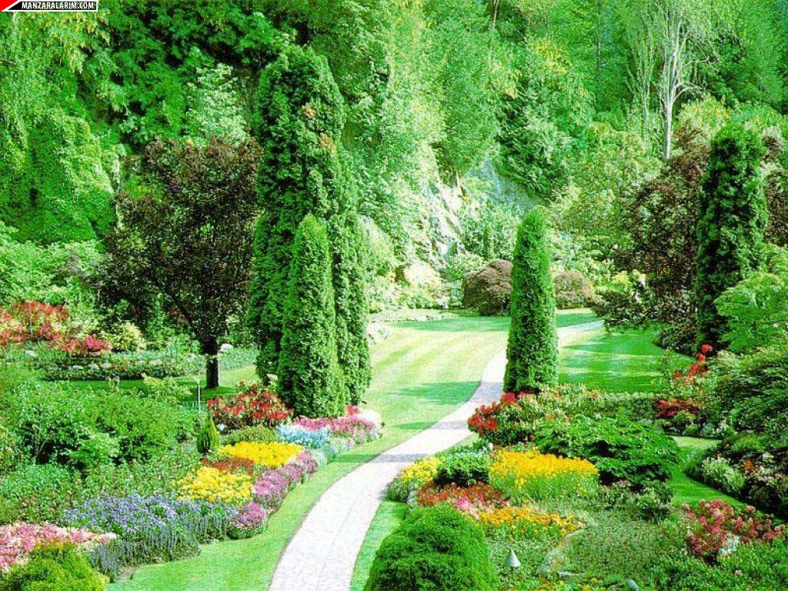
Cadde, sokakları, park ve bahçeleri, ormanları piknik yerlerini temiz tutmalı, kirletenleri uyarmalıyız..

Slide 15
Biriken çöpler hemen kaldırılmalı, gerekli çöp kutularına atılmalıdır.
Kanalizasyondaki patlamalar hemen ilgililere bildirilmelidir.
Akarsular ve durgun sular, insan ve hayvan atıkları ile kirletilmemelidir.
Denizlere çöp (özellikle plastik maddeler) atılmamalıdır.

Slide 16

İnsanların kişisel çabaları dışında,çevreyi korumak için yaptıkları faaliyetler var mı?

Slide 17
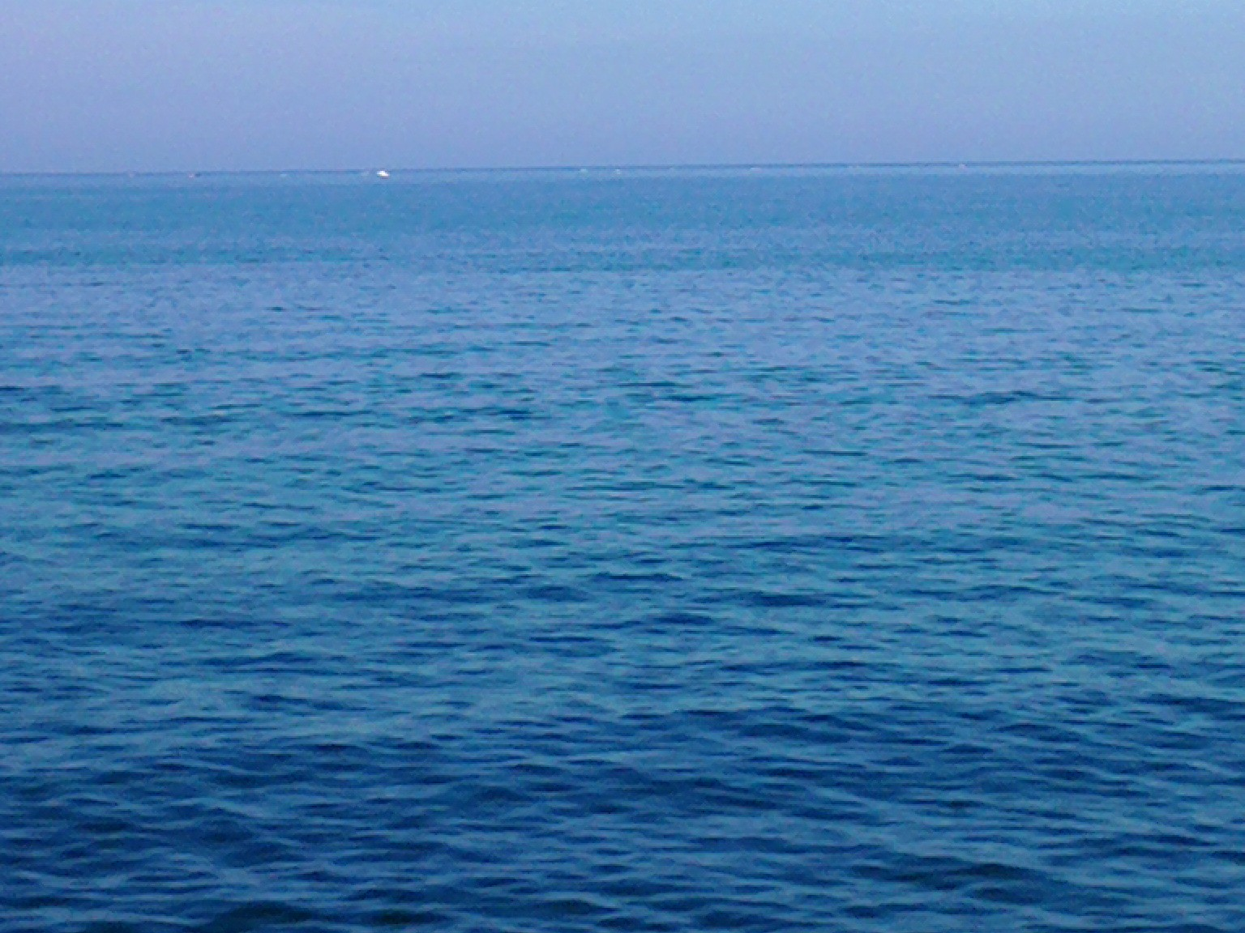
ÇEVRE KORUMA DERNEKLERİ
Türkiye Erozyonla Mücadele ve Ağaçlandırma Vakfı (TEMA)
Çevre Koruma ve Ambalaj Atıkları Değerlendirme Vakfı (ÇEVKO)
Türkiye Çevre Koruma ve Yeşillendirme Kurumu (TURÇEK)
Doğal Hayatı Koruma Derneği (DHKD )

Slide 18
BU DERNEKLER NE İŞE YARAR?
çevreyi korurlar,
Ağaçlandırma yaparlar,
İnsanların dinlendiği park ve bahçeleri düzenlerler,
Sanayi alanında,pet şişe,kağıt,cam gibi çeşitli maddelerin geri kazanım sistemini geliştirir ve doğaya yeniden kazandırılmasını sağlarlar…

Slide 19
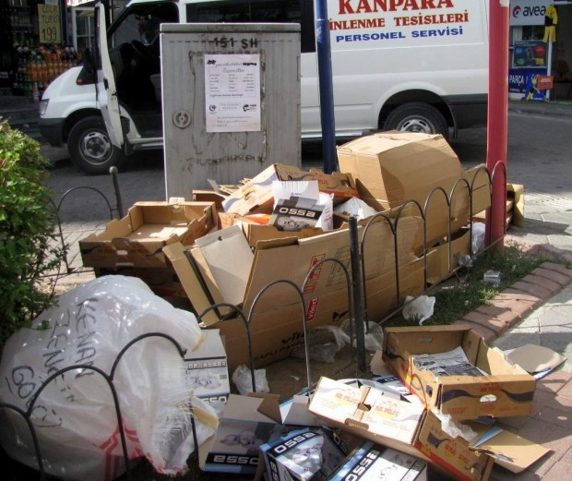
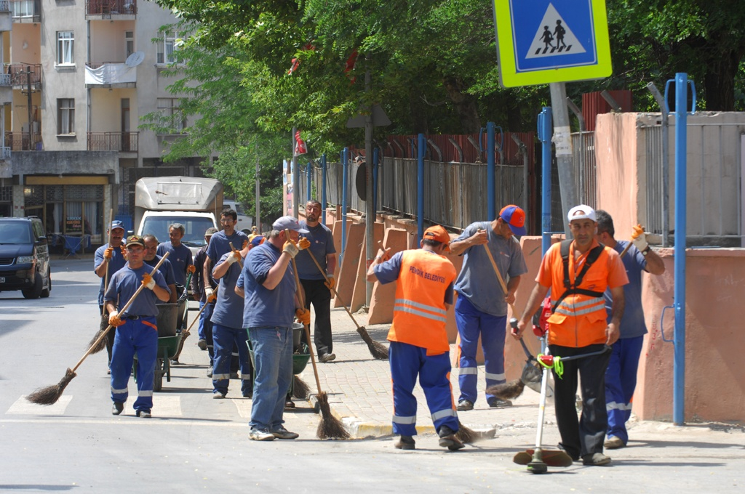

Slide 20
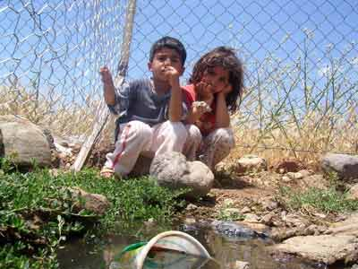
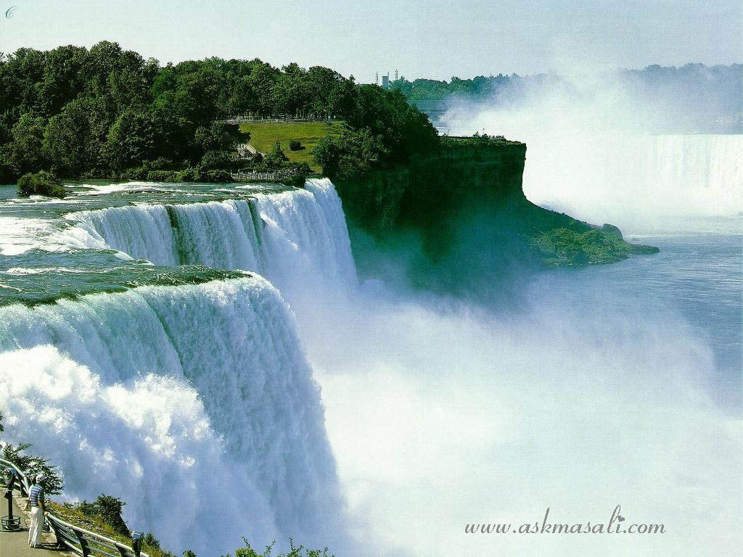

Slide 21
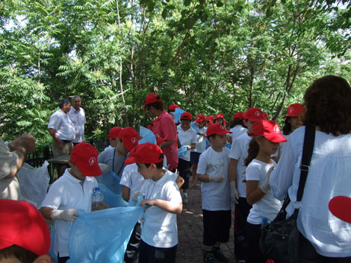
Temizlik imanın yarısıdır.
(hadis-i şerif)

Slide 22

Konuyu kavrayalım..

Slide 23
1- Aşağıdakilerden hangisi çevre bilinci olan bir insanın yapmayacağı bir davranıştır?
a)Küçük fidanların gövdesinden tutup etrafında dönerek oyun oynamak
b) Kâğıt çöpleri ayrı bir yerde biriktirmek
c) Bitmiş pilleri çöp kutusuna atmamak, atık pil kutusuna atmak
d) Yarım kalan defterleri atmamak

Slide 24

Doğru cevap:A

Slide 25
2- Peygamberimiz: “Allah temizdir, temiz olanları sever.” buyurmuştur. Buna göre Allah’ın sevdiği kimseler kimledir?
a) Herkesin korktuğu güçlü insanlar
b) Maddi ve manevi temizlik kurallarına dikkat edenler
^{c) Yalan söz söyleyenler}
^{d) Kötü söz söyleyenler}

Slide 26
Doğru cevap:B

Slide 27
3- Temizlik bilinci olan bir insan, aşağıdaki görüşlerden hangisini kabul edemez?
a) Çevremizi kirletmemek dinimizin emirlerinden biridir.
b) Kötü davranışlardan kaçınmak temizliktir.
c) Çevre temizliği, belediyeyi ilgilendiren bir konudur; şahısları ilgilendirmez.
d) Salgın hastalıklardan korunmak için elleri sıkça yıkamak gerekir.

Slide 28
Doğru cevap:C

Slide 29
4- “Temizlik................. yarısıdır.”
Peygamberimizin bu sözünde boş bırakılan yere aşağıdakilerden hangisi gelmelidir?
^{a) Kuran’ın}
^{b) Sağlığın}
^{c) İmanın}
^{d) Mutluluğun}

Slide 30
Doğru cevap:C

Slide 31


